Slide 1
Пермский позитив
«Классный позитив»
экологическая акция по уборке берегов
рек Чусовая и Койва от мусора
«Чистые берега»
МБОУ «Гимназия», г. Чусовой
2018

Slide 2
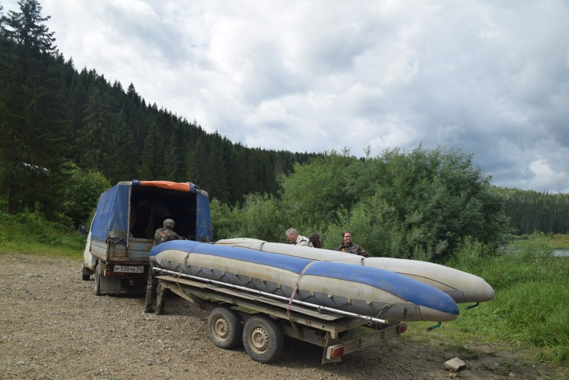
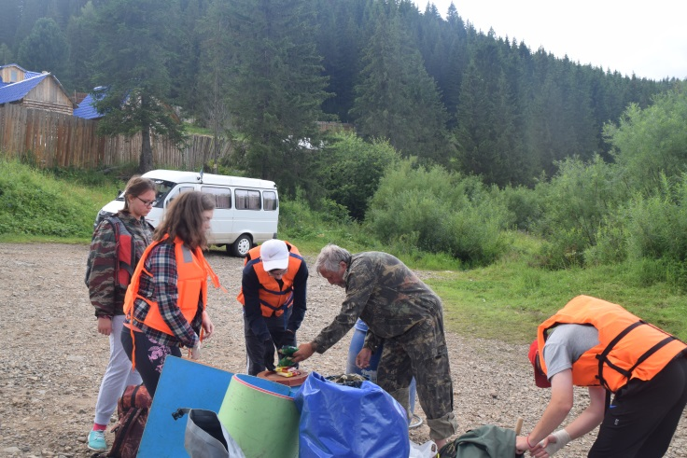
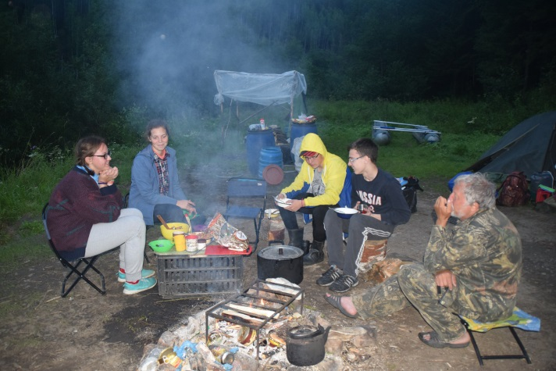
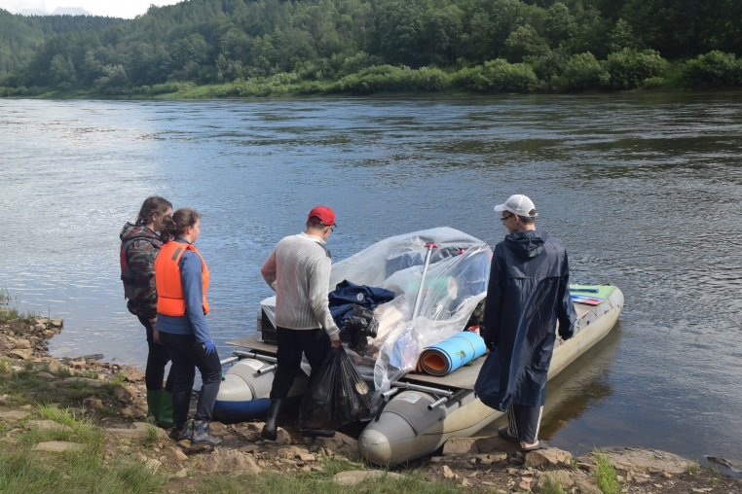
В августе 2018 года учащиеся гимназии и педагоги участвовали в акции «Чистые берега».
Цель акции: очистка берегов рек Койвы и Чусовой от бытового мусора, оставленного туристами.

Slide 3
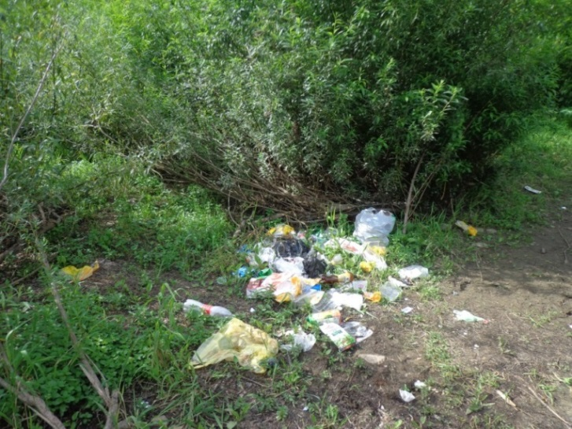
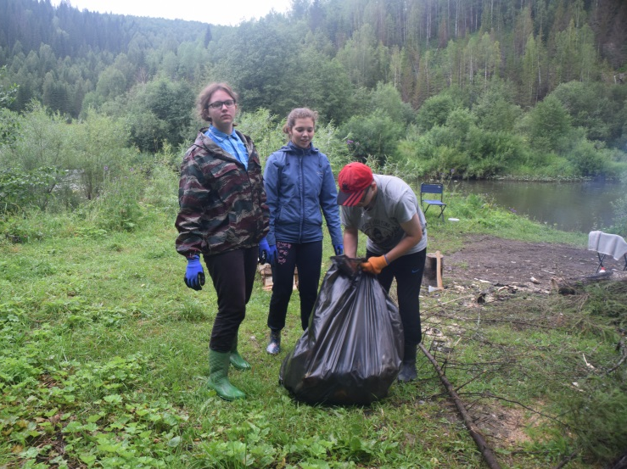
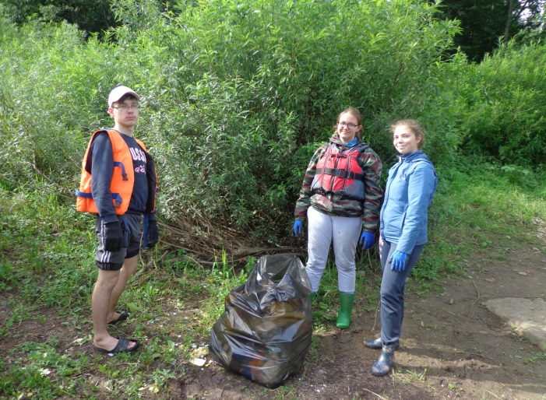
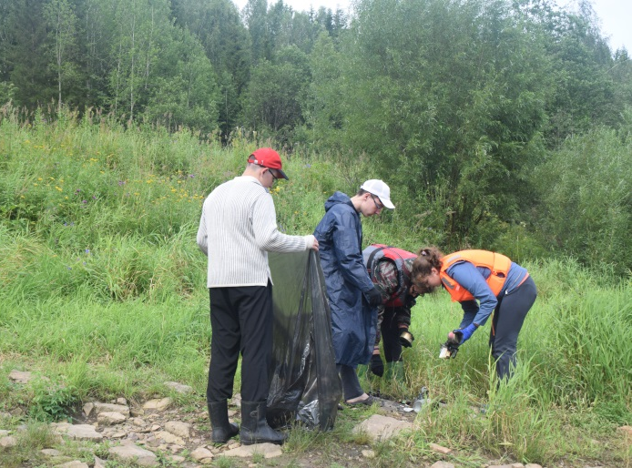
Мусор, оставленный туристами, разлагается в течение десятилетий. Экологическая обстановка ухудшается. Мы вносим свою лепту, приводя в порядок берега красивейших рек Урала.

Slide 4
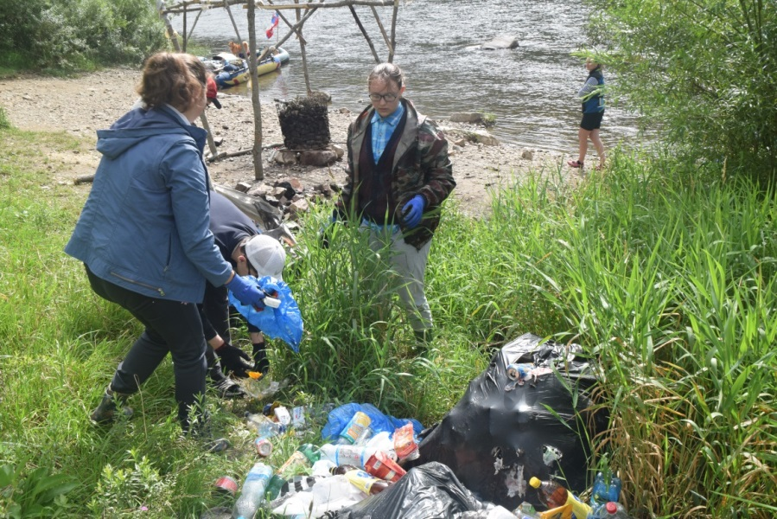
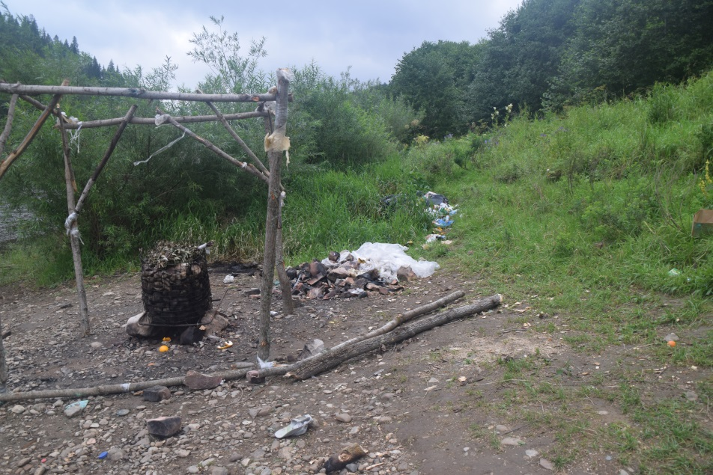
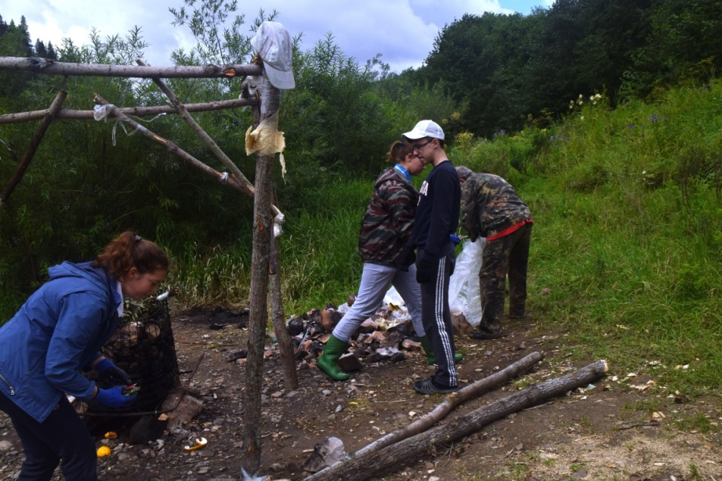
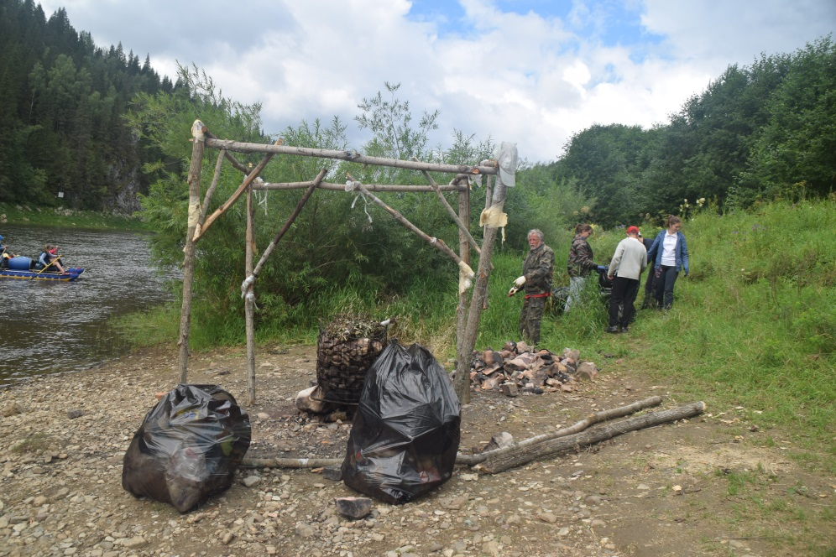

Slide 5
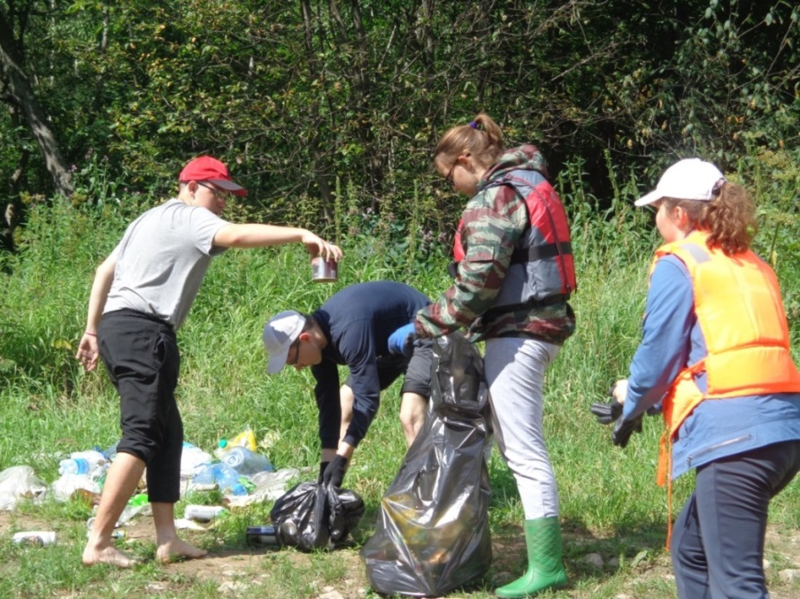
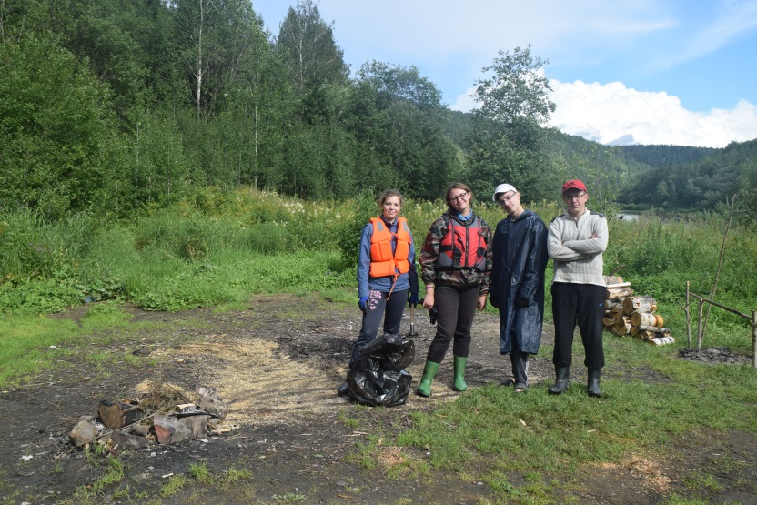
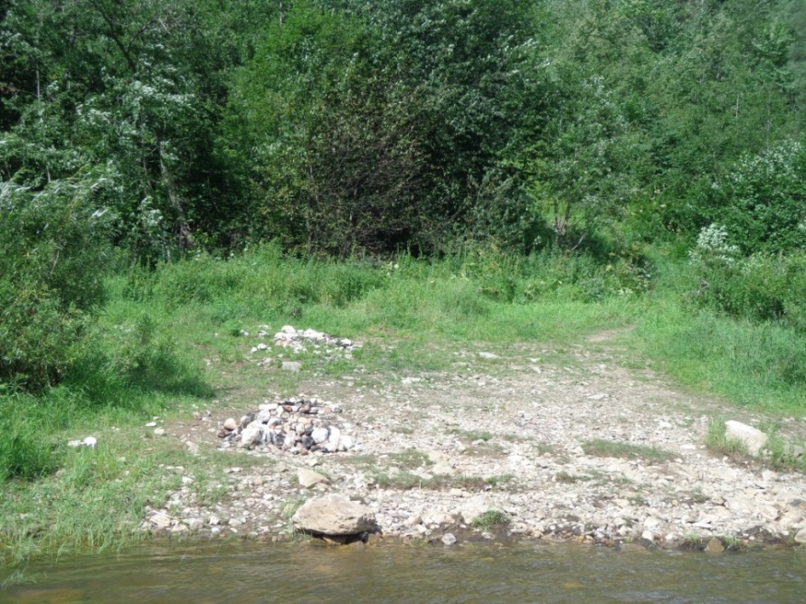
В результате нашего рейда мы получали многочисленные благодарности от туристов,
проходящих мимо по реке на катамаранах.

Slide 6
